Slide 1
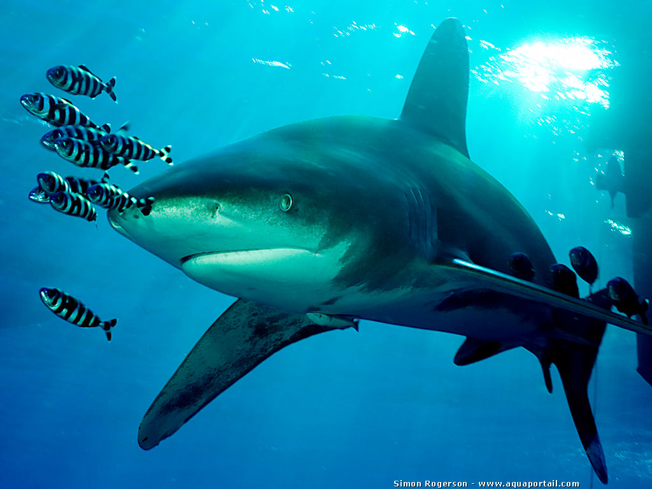
Novas espécies de tubarão e raias manta listadas nos anexos da CITES: O que devem as Partes fazer até 14 set. 2014 : Sustentabilidade
Notes:
The requirements of CITES implementation can be divided into the three main objectives of CITES: ensuring legality, sustainability, and traceability. Under each of them, there are a number of processes and tools that could be considered by countries.

Slide 2
Sustentabilidade
As Autoridades Cientificas das CITES devem:
Determinar que o comércio proposto não é prejudicial à sobrevivência da espécie
Monitorizar as licenças de exportação emitidas e as exportações atuais e, sempre que se verifique que as exportações devem ser limitadas, de forma a manter as espécies nos seus Estados de distribuição em níveis compatíveis com o papel que desempenham nos ecossistemas, e bem acima do nível no qual poderão ser qualificadas para inclusão no Anexo I, aconselhar a Autoridade Administrativa a tomar as medidas adequadas para limitar a emissão de licenças de exportação de espécimes dessa espécie.

Slide 3
Avaliação Cientifica: Extração Não-Prejudicial (NDFs)
As Partes devem assegurar que o comércio não é prejudicial à sobrevivência das espécies, através de avaliações cientificas do estatuto das espécies em território nacional/regional
(CITES Art. III & IV)
NDF é o conselho efetivo de uma Autoridade Científica do país de exportação, indicando que uma particular transação comercial proposta não será prejudicial para a sobrevivência de uma espécie

Slide 4
Avaliação Cientifica: Extração Não-Prejudicial (NDFs)
NDFs são da responsabilidade da Autoridade Científica competente do Estado onde ocorre a exportação ou introdução proveniente do mar

Slide 5
Sustentabilidade– NDFs não são…
Iguais para todas as espécies e países
Normas 'standard' com limites ou necessidades específicas
Determinado por entidades fora do Estado de exportação / introdução proveniente do mar

Slide 6
Sustentabilidade - NDFs podem…
Utilizar a melhor informação cientifica disponível
Utilizar diferentes metodologias
Estabelecer quotas nacionais
Ser realizado em consulta com outras Autoridades Cientificas nacionais ou agencias cientificas internacionais (Artigo IV Para.7)

Slide 7
Sustentabilidade - Extração Não-Prejudicial (NDFs)
Exemplos de elementos de NDFs:
Biologia das espécies, distribuição, população, ameaças
Estrutura da população, estatuto, tendências
Dados de colheita/captura e mortalidade
Medidas de gestão (implementadas ou propostas)
Monitorização/estatuto de conservação
Monitorização da População
(Resolução conf. 16.7)

Slide 8
Sustentabilidade - Extração Não-Prejudicial (NDFs)
Questões a ter em conta :
- Volume de comércio vs. vulnerabilidade das espécies
- A correta identificação das espécies
- Metodologia que reflita a origem, tipo, características taxonómicas do espécime exportado
- Implementação da gestão adaptativa
(Resolução conf. 16.7)

Slide 9
Sustentabilidade - Extração Não-Prejudicial (NDFs)
Na realização de NDFs, os Estados podem utilizar…
Bibliografia cientifica
Avaliações de risco ecológico
Investigação cientifica
Conhecimento e experiência de comunidades locais e indígenas
Consultar peritos locais, regionais e internacionais
Informação de comércio nacional e internacional
(Resolução conf. 16.7)

Slide 10
Sustentabilidade - Extração Não-Prejudicial (NDFs)
Partes são encorajadas a:
- explorar métodos para fazer NDFs
- partilhar experiências e exemplos de formas de realizar NDFs, incluindo através de workshops regionais ou sub-regionais
- manter registos escritos da lógica de base científica incluídos nas avaliações de NDF das Autoridades Científicas
- oferecer, a pedido, assistência cooperativa aos países em desenvolvimento, para a sua melhoria da capacidade de fazer NDFs, com base nas necessidades identificadas a nível nacional.

Slide 11
Extração Não-Prejudicial (NDFs): Compliance procedure?
É provável que ocorra comércio autorizado em níveis insustentáveis se: - não há nenhum mecanismo adequado a funcionar para a autoridade científica aconselhar sobre níveis seguros de comércio, ou - o Parecer de Extração "Não prejudicial" está errado ou não foi elaborado, ou - a Autoridade Administrativa emitir licenças de exportação contrariamente ao parecer da Autoridade Científica, ou - sem monitorização adequada

Slide 12
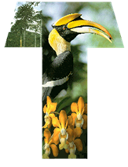
Obrigada pela vossa atenção! CITES e a FAO trabalham para o comércio internacional legal, sustentável e rastreável de tubarões e raias, apoiadas pela União Europeia

